Slide 1
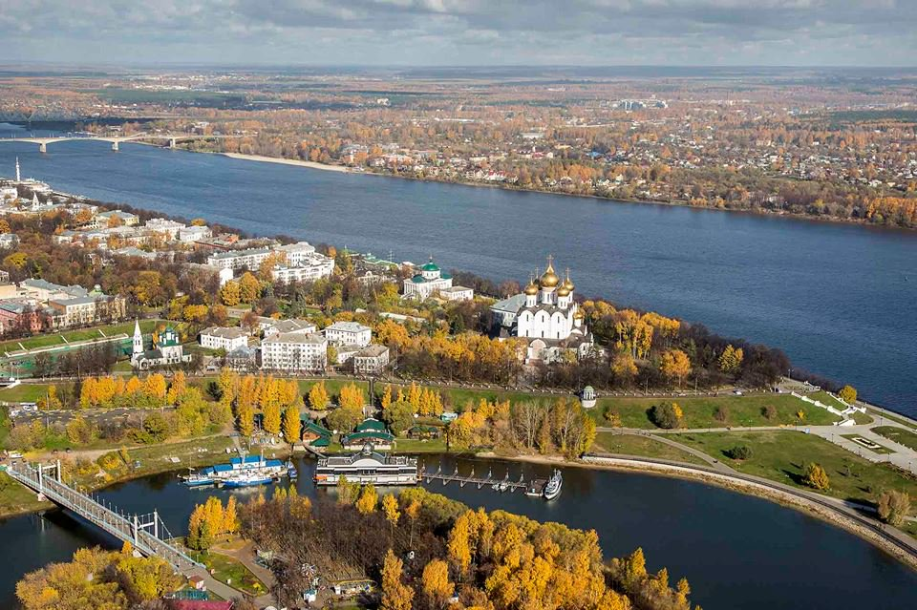

Slide 2
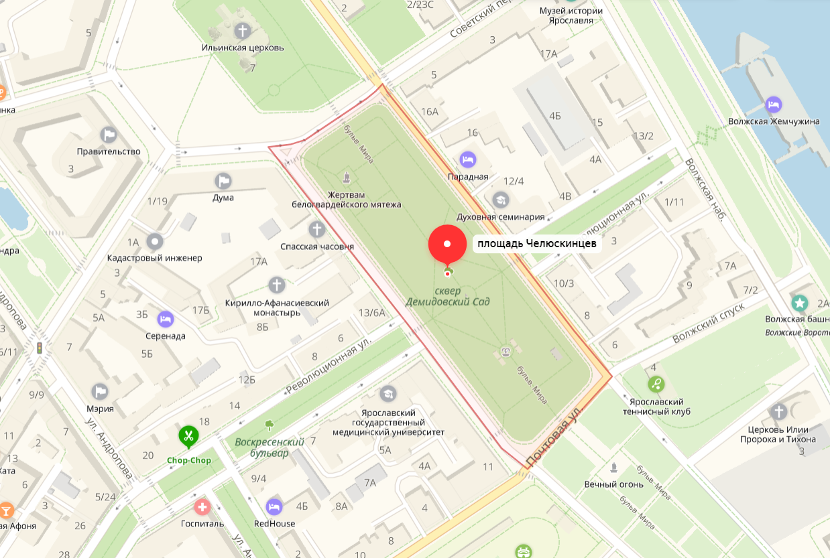
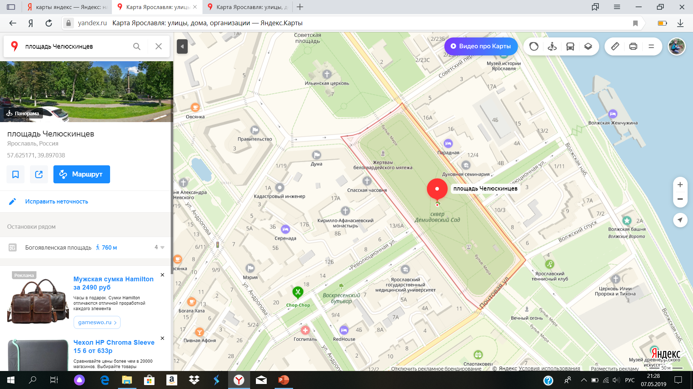
Местоположение изучаемого района на карте города

Slide 3
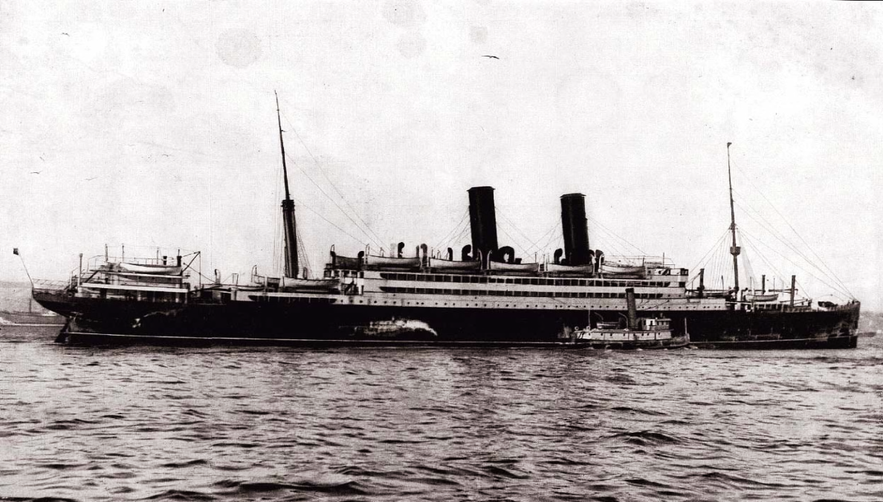
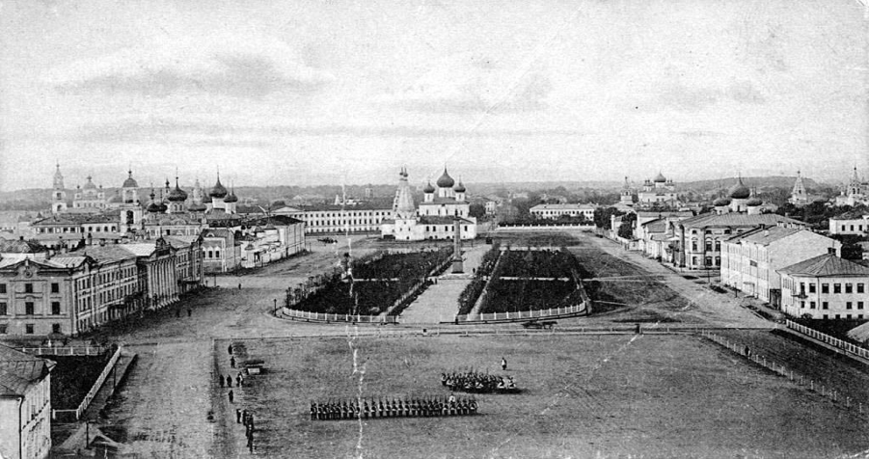
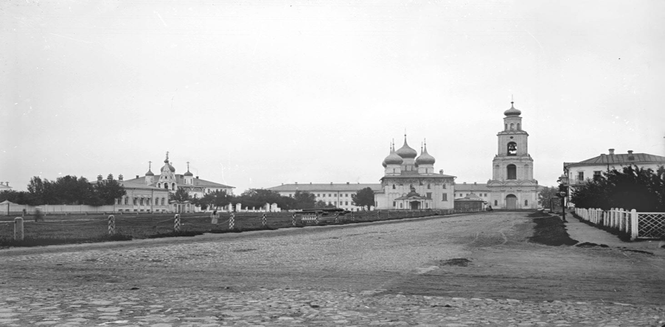
Современное название площади – площадь Челюскинцев – присвоено площади только в июне 1934 году накануне торжественной встречи в Ярославле экипажа парохода «Челюскин».
В 1918 году площадь Челюскинцев состояла из двух отдельных площадей: Плацпарадной (от Ильинской площади до Медведицкого оврага) в Земляном городе и Соборной площади (от Медведицкого оврага до Успенского собора) в Рубленом городе.
Плацпарадная площадь
Соборная площадь

Slide 4
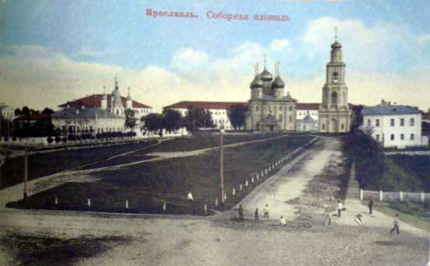
Успенский собор
Первый каменный храм Ярославля начали строить в 1215 году по воле ростовского князя Константина Всеволодовича на территории княжьего двора (кремля).
В отличие от других соборов Северо-Восточной Руси, построен он был из кирпича.
В 1501 году случился пожар, и у церкви обрушились своды.
Вид на Соборную площадь и Успенский собор, конец XIX века

Slide 5
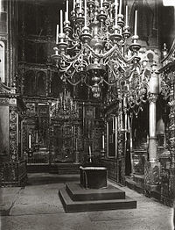
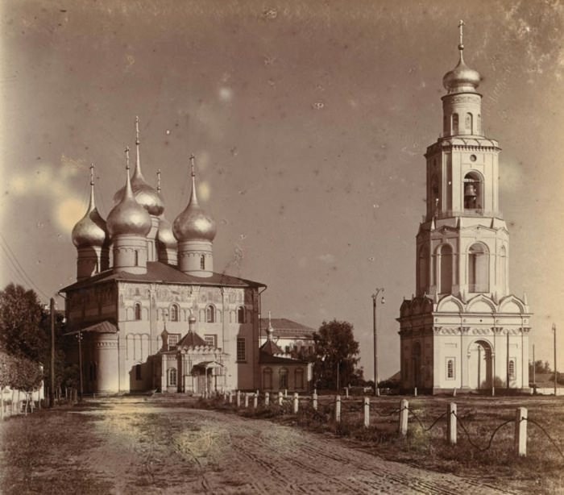
Заново отстроили и освятили храм около 1516 года.
В 1646 году был возведён и освящён одноэтажный пятиглавый собор с 55-метровой колокольней.
Храм сильно пострадал в пожаре 1670 года
В дальнейшие два века храм подвергался ряду перестроек
В 1832—1836 годах по проекту архитектора А. И. Мельникова построили новую колокольню вместо старой
Интерьер Успенского собора на фото И. Ф. Барщевского, 1881
Вид Успенского собора в 1910 году

Slide 6
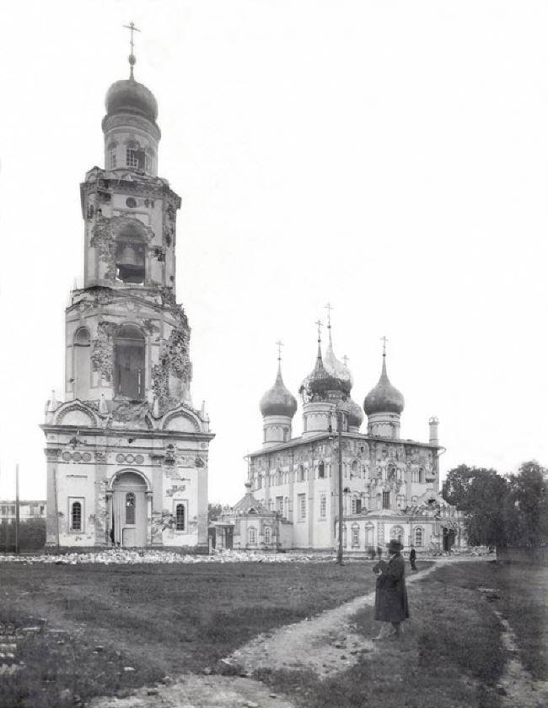
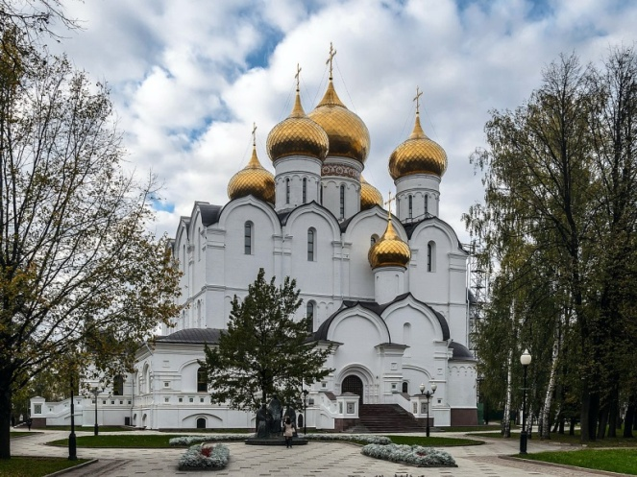
Успенский собор сильно пострадал во время антибольшевистского восстания в 1918 году
26 августа 1937 года собор был взорван
26 октября 2004 года был заложен новый Успенский собор на том же месте
Собор был освящён патриархом Кириллом 12 сентября 2010 года
Успенский собор незадолго до взрыва в 1937 году
Текущий вид Успенского собора

Slide 7
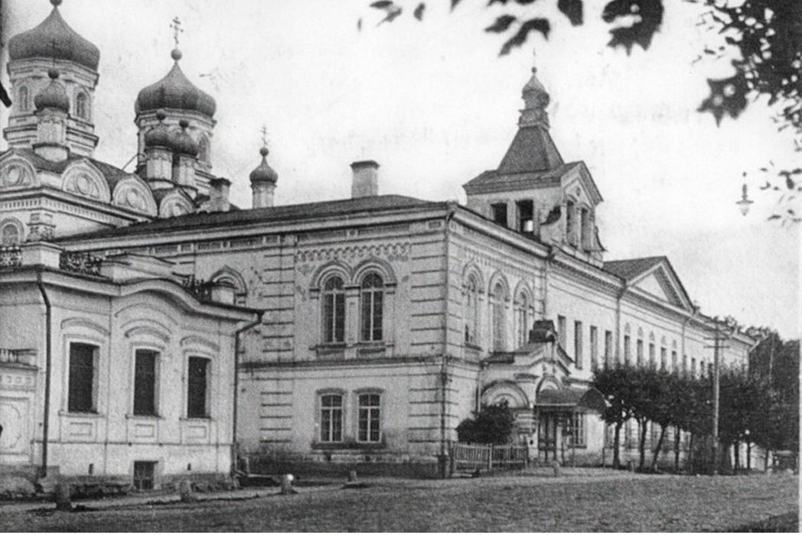
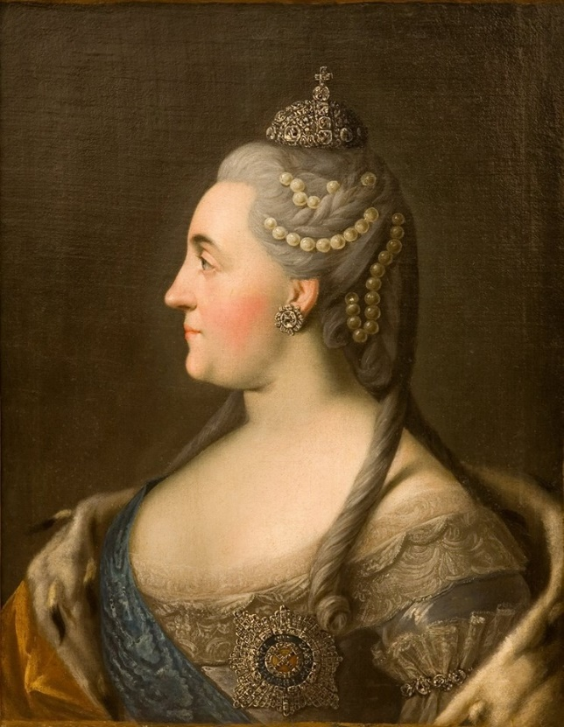
Согласно новому плану застройки первым появляется архиерейский дом. До XVII века архиерейский дом был деревянным, потом — каменным. В архиерейском доме неоднократно останавливалась Екатерина II.

Slide 8
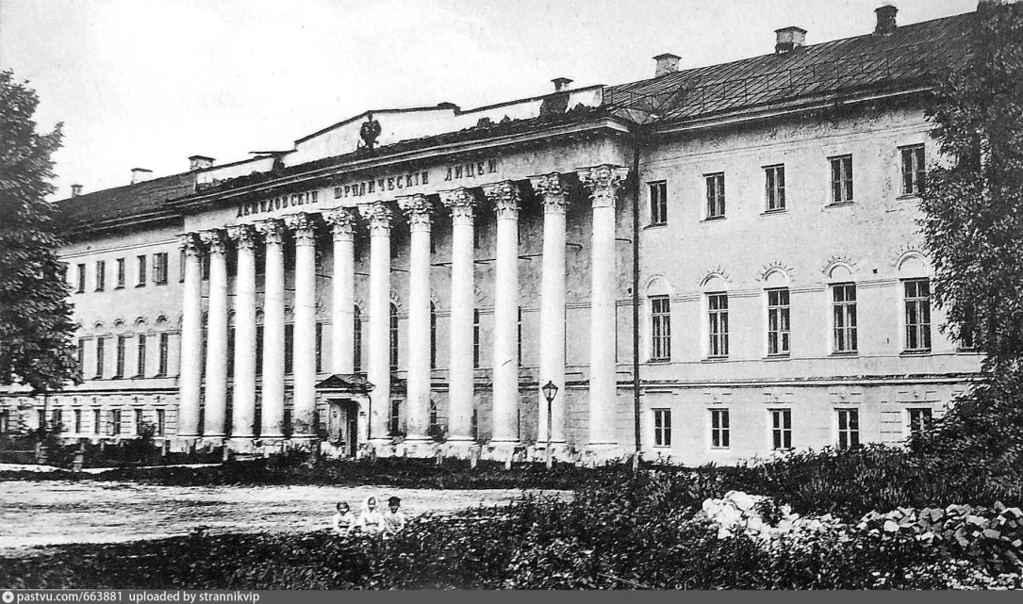
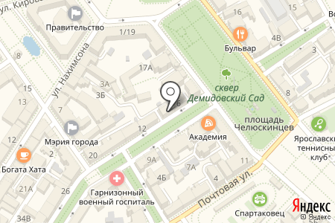
В XIX веке на Стрелке появляется еще одно очень важное для Ярославля сооружение — Демидовское высших наук училище, впоследствии — юридический лицей. Особенно пышно был задуман фасад со стороны реки Волги с аттиком барочного типа.

Slide 9
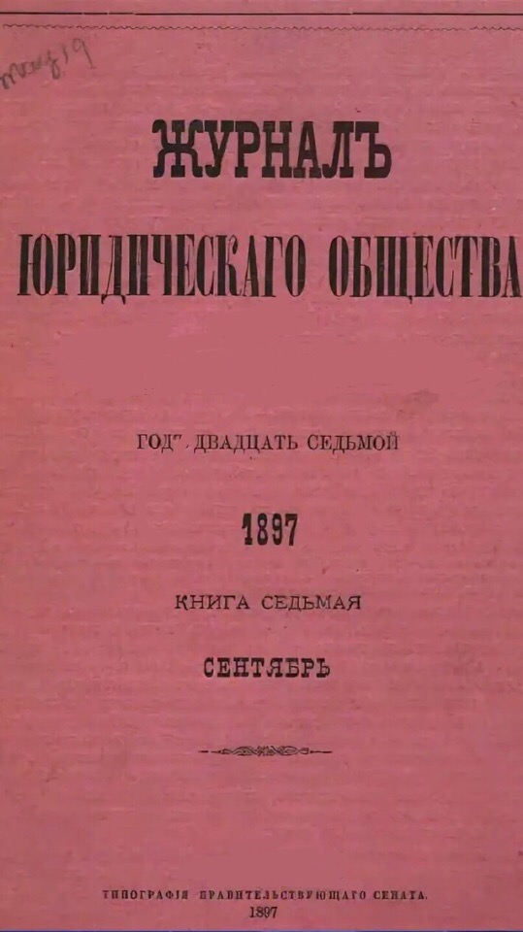
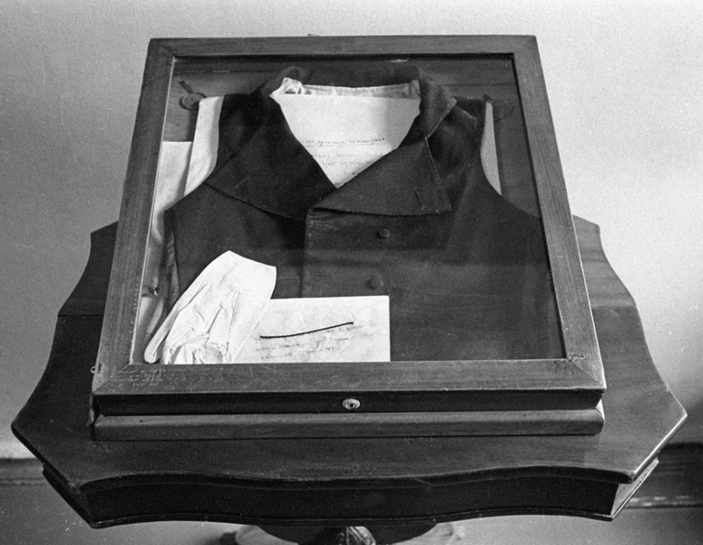
Именно в стенах Демидовского лицея впервые прошли панихиды во имя великого русского поэта А. С. Пушкина, где впервые было сказано о той громадной утрате, которую понесла российская литература.
единственный в империи юридический журнал.
Cюртук А. С. Пушкина, на котором сохранилась пуговица, пробитая пулей Дантеса.

Slide 10
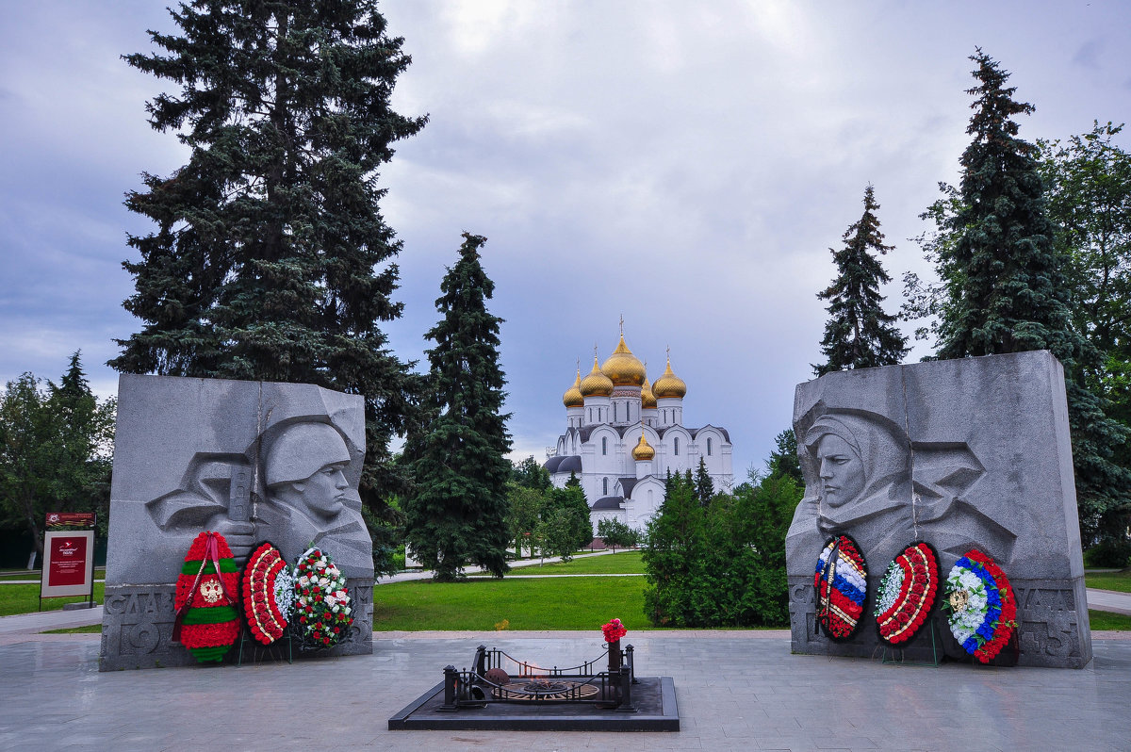
Памятник-монумент «Вечный огонь» — памятник-монумент в честь боевой и трудовой славы ярославцев в годы Великой Отечественной войны 1941—1945 годов.

Slide 11
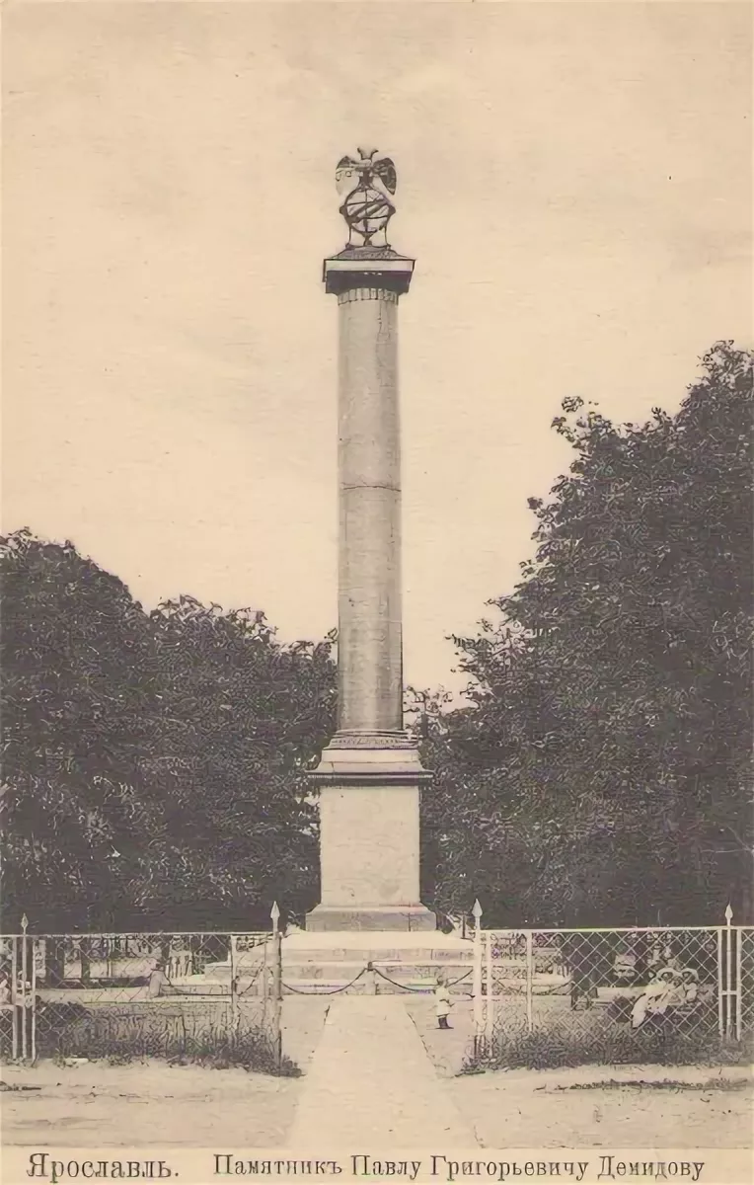
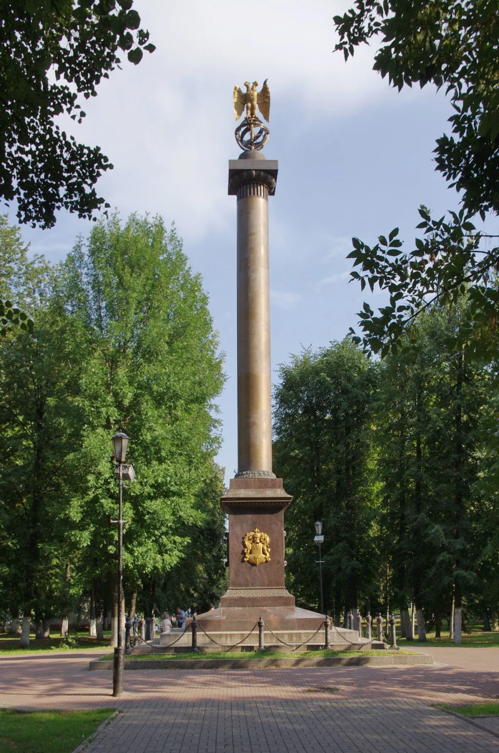
Демидовский столп в Ярославле — памятник Павлу Григорьевичу Демидову, основателю Ярославского Демидовского училища высших наук.
Восстановленный памятник, установленный на прежнем месте на средства городского бюджета в 2005 году.
1829
2005

Slide 12
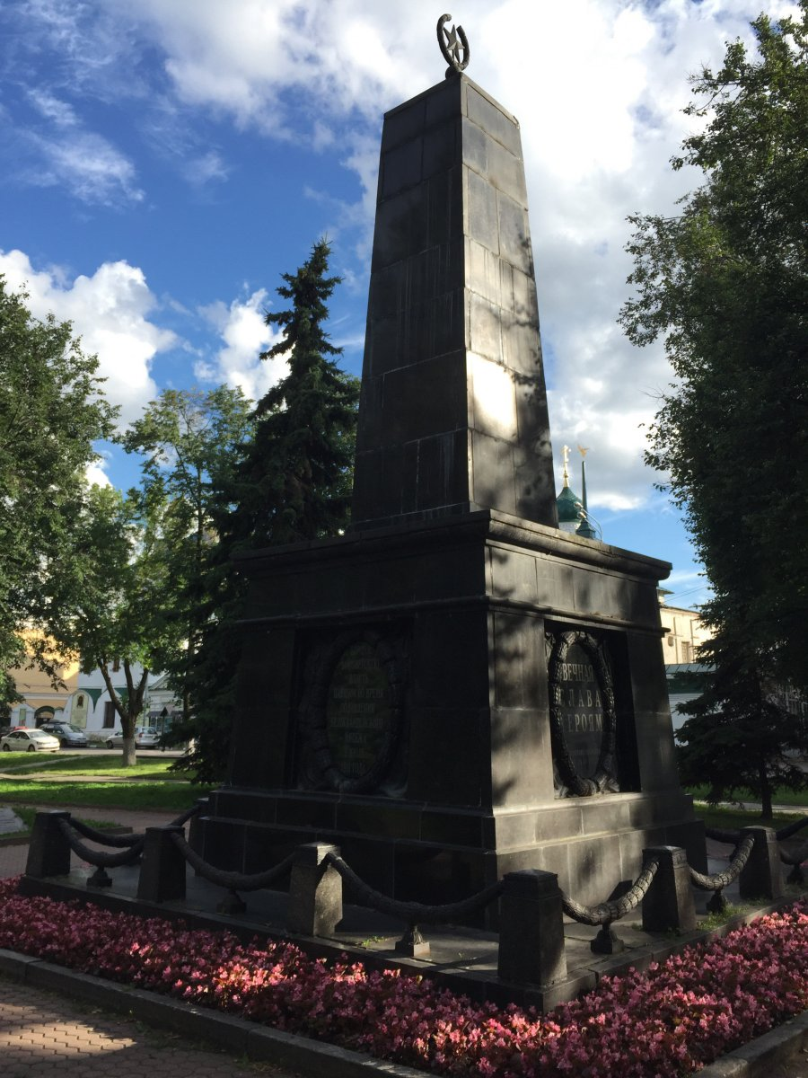
В начале площади
Челюскинцев,
со стороны церкви
Ильи Пророка возвышается
Памятник борцам
за Советскую власть.

Slide 13
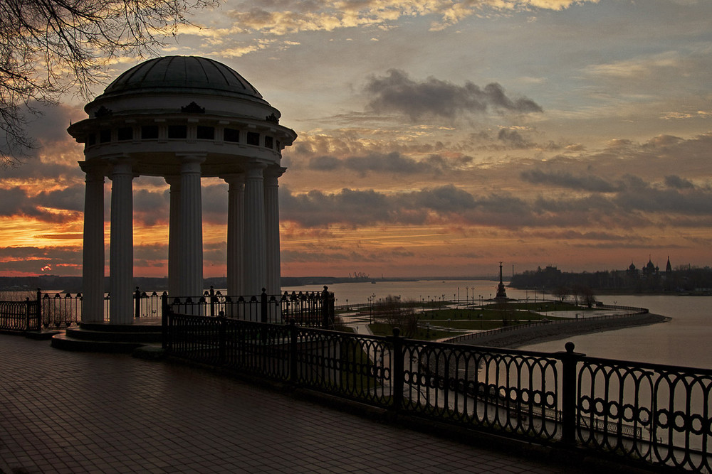
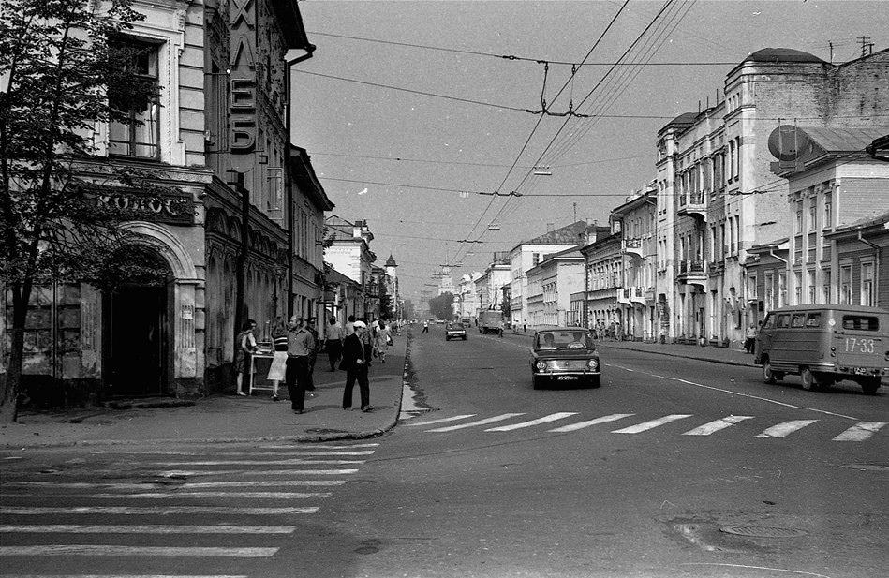
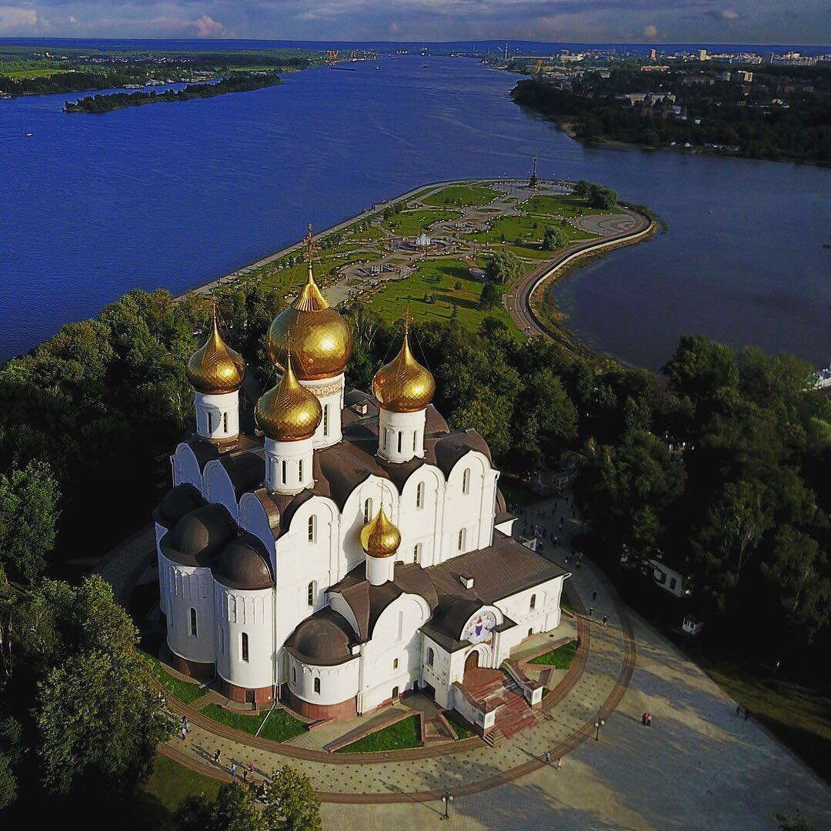
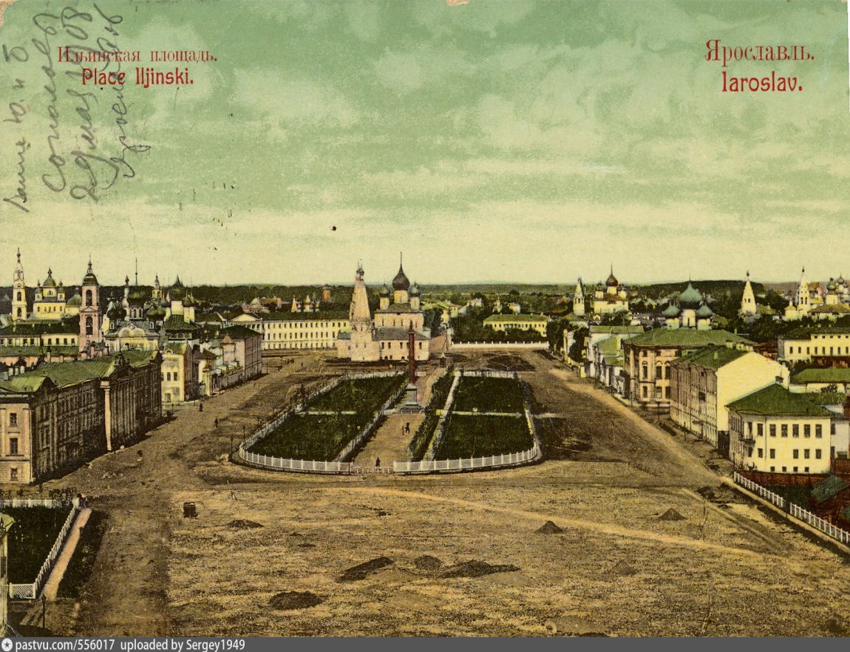
старый Ярославль
современный Ярославль
площадь Челюскинцев
Успенский собор

Slide 14
Источники:
1."Путеводитель. Ярославль" /Под редакцией А.В.Федорчука- 2-е издание, переработанное и дополненное- Ярославль: Академия развития, 2007.-192с.: иллюстрированый.
2. Н.В.Дутов "Ярославль. Путеводитель по исторической части города от историка Н.В.Дутова" ООО "Российские справочники" 2015 г.(тираж 3000 экз.)
3.Н.В.Дутов "Ярославль: история и топонимика улиц и площадей города". Краеведческие хроники. Ярославль, 2012г.
4.Н.В.Дутов "Ярославль: история и топонимика улиц и площадей города". Краеведческие хроники. 2-е издание, исправленное и дополненное.Ярославль, Российские справочники, 2015г.
5. Различные статьи и заметки из старых газет и журналов.

Slide 15
6.https://yarwiki.ru/article/131/monastyr-kirillo-afanasevskij-v-yaroslavle#
7. https://www.yararchive.ru/publications/details/93/
8. https://www.yararchive.ru/publications/details/431/
9. https://nash-yaroslavl.ru/publ/pamjatniki_arkhitektury/
10. https://yargid.ru/blog/history_houses/50.html
11. http://old-yar.ru/story/94/
12. https://docplayer.ru/46420739-Arhitektura-provincii.html
13. https://openyar.ru/istoriya/item/1365-ulitsy.html
14.http://www.yarregion.ru/depts/dcul/tmppages/monument.aspx?newsID=607
15.https://ru.wikipedia.org/wiki
16.https://dic.academic.ru/dic.nsf/ruwiki/1850586 17.https://dic.academic.ru/dic.nsf/ruwiki/1850586
18.http://ps-spb2008.narod.ru/yaroslavl1.htm
19.https://ru.wikipedia.org
20.http://www.infobps.ru/dostoprim/vedi_vechni_ogon_y.htm

Slide 16
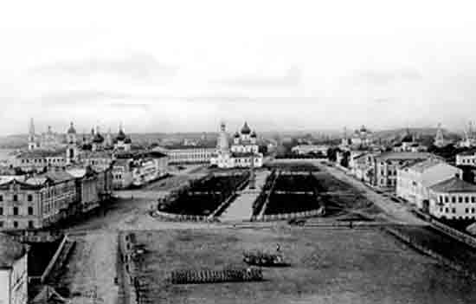
Благодарим
за внимание!

